Slide 1
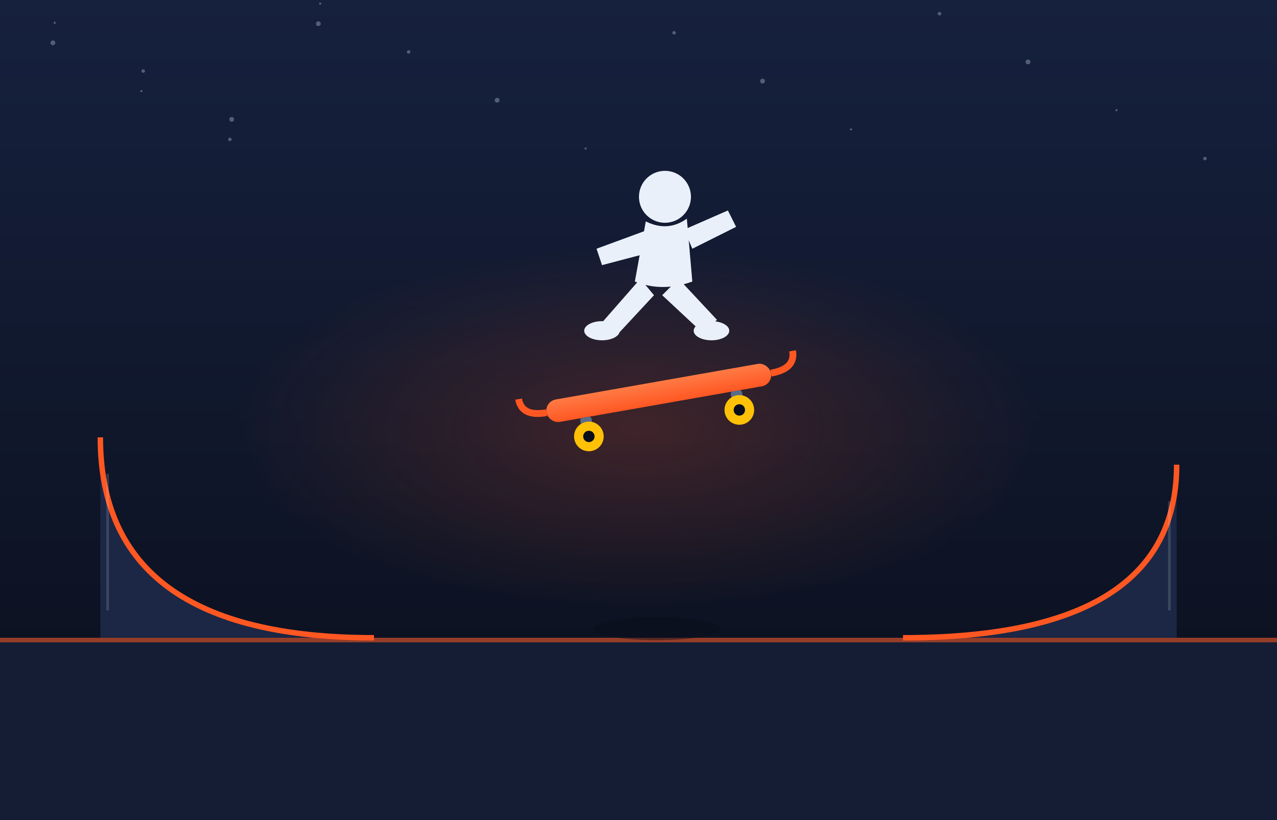
СОЦИАЛЬНЫЙ ПРОЕКТ · ЮЖНАЯ ОСЕТИЯ
Скейт-парк
в Цхинвале
Современное и безопасное пространство для досуга и спорта детей и подростков города.
BMX · Самокат · Скейтборд

Slide 2
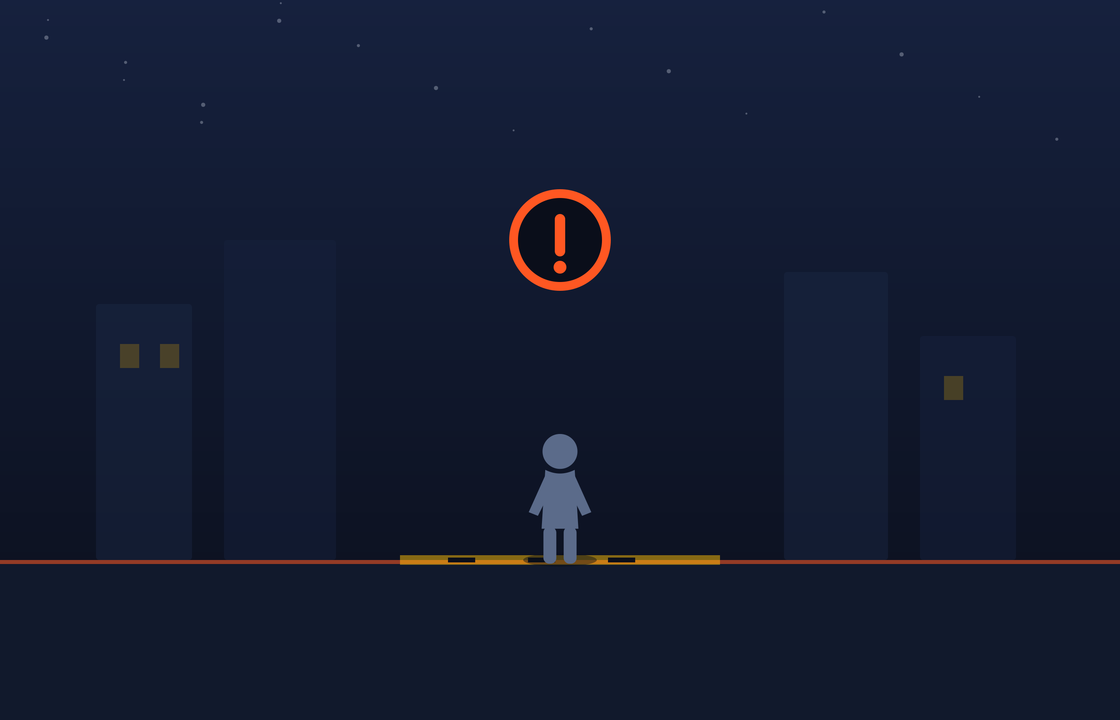
ПРОБЛЕМА
Детям и подросткам
негде проводить время
● Нет инфраструктуры. В Цхинвале почти нет современных площадок для активного отдыха молодёжи.
● Опасно. Дети катаются на улицах, парковках и тротуарах — риск для них и прохожих.
● Энергия без выхода. У подростков нет места для здорового и полезного досуга.

Slide 3
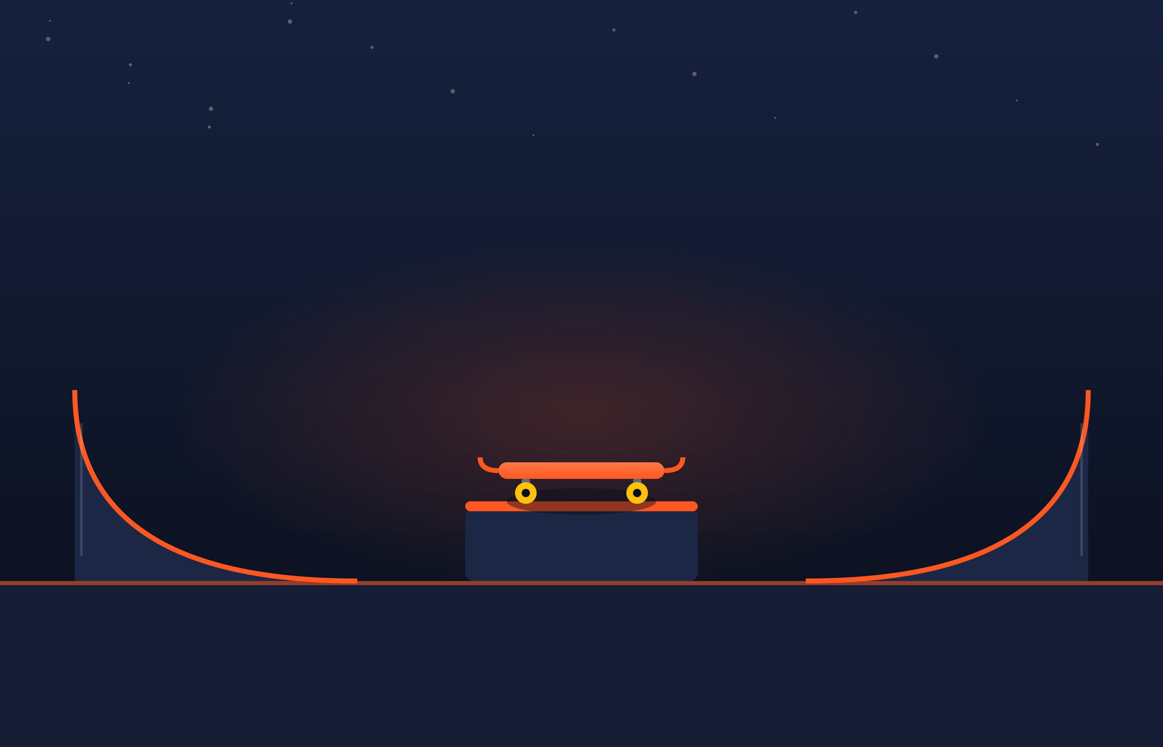
РЕШЕНИЕ
Построить современный
скейт-парк
● Качественное покрытие. Рампы, фигуры и гладкое профессиональное основание.
● Зона отдыха. Скамейки, освещение и озеленение — место притяжения города.
● Для всех уровней. От первых шагов новичка до тренировки сложных трюков.

Slide 4

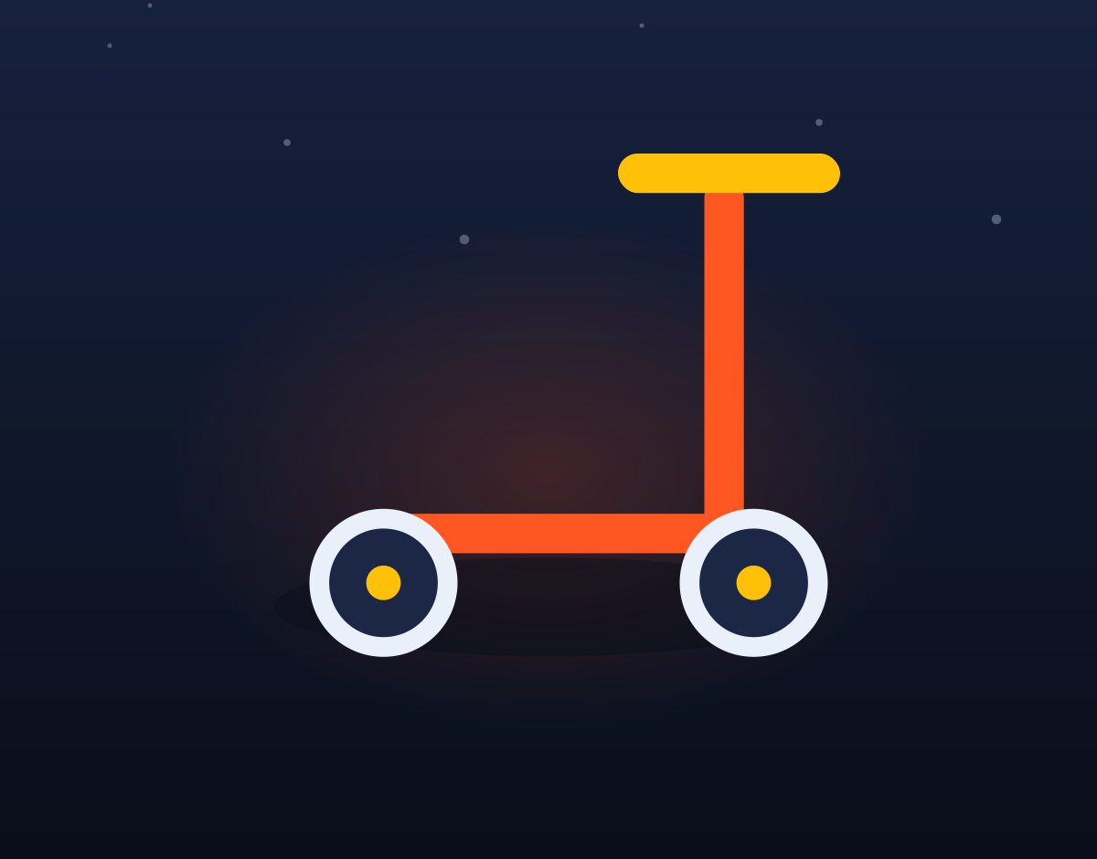

СПОРТИВНЫЕ НАПРАВЛЕНИЯ
Три вида спорта на одной площадке
BMX
Сила, координация и зрелищность.
Трюковой самокат
Доступный старт для детей.
Скейтборд
Баланс и чувство тела.
Дети осваивают новые спортивные снаряды и находят дело по душе.

Slide 5

ГЛАВНЫЙ ПРИОРИТЕТ
Безопасность прежде всего
1
Защитная экипировка. Шлемы, наколенники, налокотники, перчатки — для всех.
2
Безопасное покрытие. Сертифицированные материалы, без острых углов.
3
Зонирование. Раздельные зоны для новичков и опытных.
4
Освещение и аптечка. Свет вечером и медпункт первой помощи на месте.

Slide 6
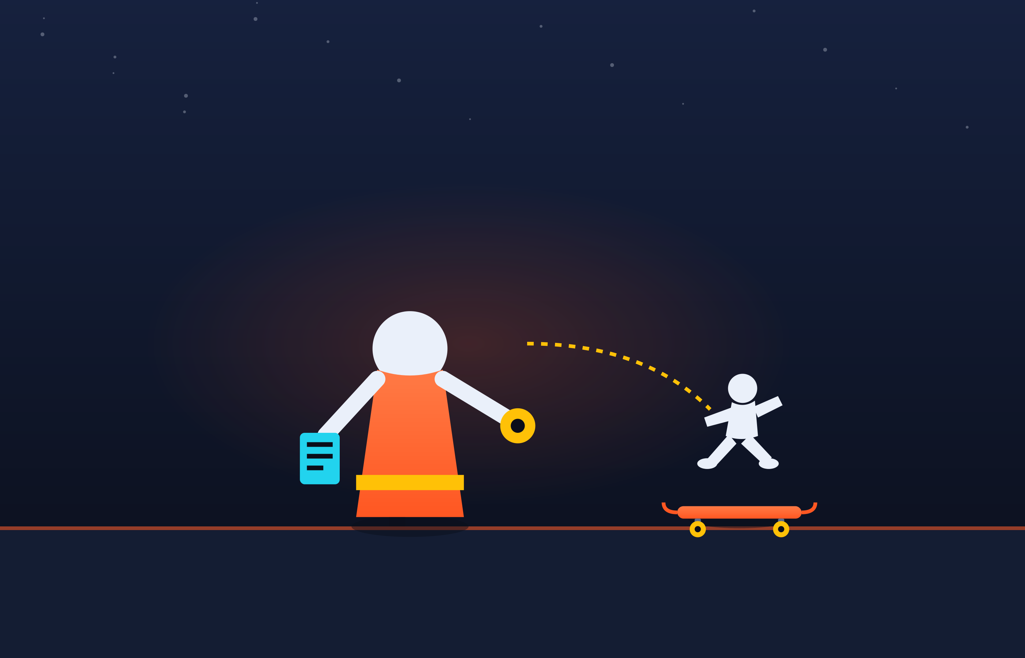
КЛЮЧЕВАЯ РОЛЬ
Нужен тренер
Без наставника спорт превращается в риск. Тренер — основа безопасного и результативного парка.
● Правильная техника. Учит трюкам и падениям так, чтобы избежать травм.
● Контроль и порядок. Следит за дисциплиной и экипировкой на площадке.
● Спортивные секции. Группы, прогресс, соревнования и мотивация.
● Наставничество. Авторитетный взрослый, который направляет ребят.

Slide 7

СОЦИАЛЬНАЯ СФЕРА
Польза для города
и его молодёжи
Здоровье и спорт вместо улицы
Меньше детской преступности
Активный полезный досуг
Новые знакомства и команда
Точка притяжения города
Будущие чемпионы Осетии
Гордость и развитие региона

Slide 8
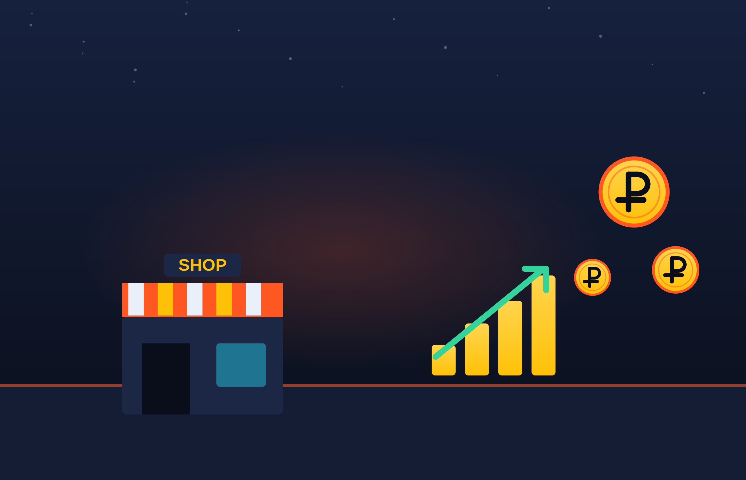
ЭКОНОМИКА И БЮДЖЕТ
Выгода для бизнеса и казны
● Рост продаж. Местные торговцы продают самокаты, скейты, BMX, запчасти и защиту.
● Новые рабочие места. Магазины, прокат, сервис и тренеры.
● Средства в бюджет. Налоги и сборы с торговли пополняют казну города.

Slide 9

ИТОГ
Все плюсы проекта
● Спорт и развитие. BMX, самокат, скейтборд — новые навыки для детей.
● Безопасность. Экипировка, зонирование, тренер и медпункт.
● Социальная польза. Здоровый досуг и меньше уличных рисков.
● Доход в бюджет. Торговля инвентарём и налоги в казну города.

Slide 10
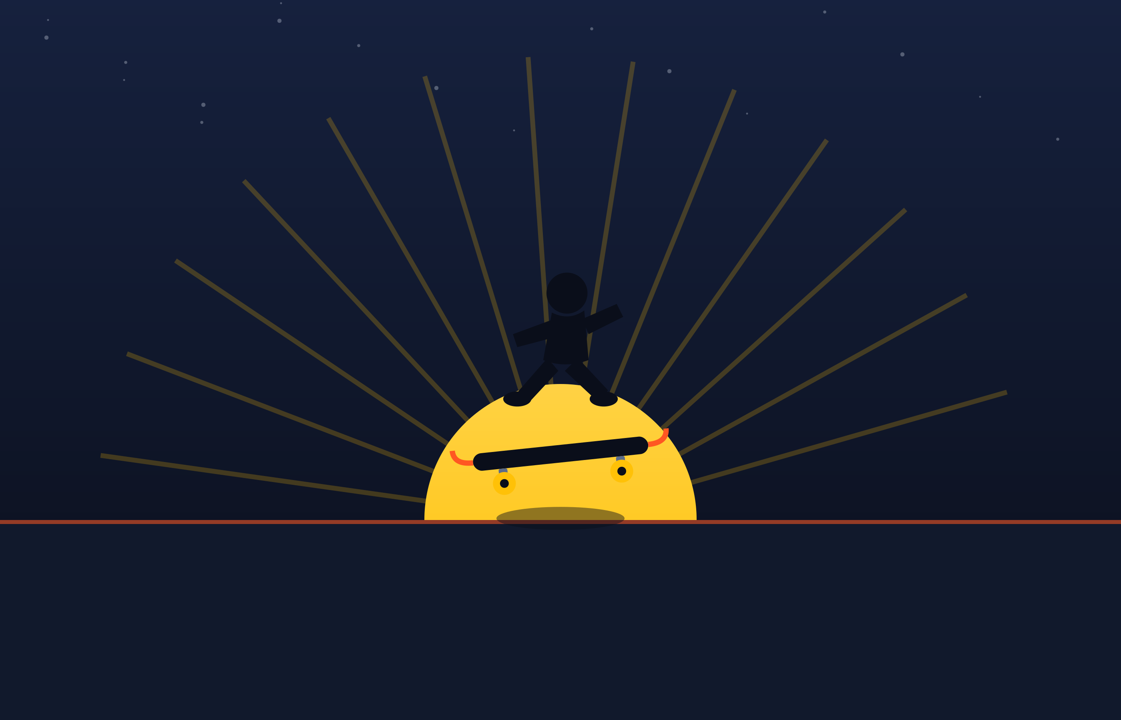
ПРИЗЫВ К ДЕЙСТВИЮ
Дадим детям
место для роста
«Скейт-парк — это инвестиция в активное будущее Южной Осетии».
Поддержать проект
Цхинвал · 2026

